Slide 1
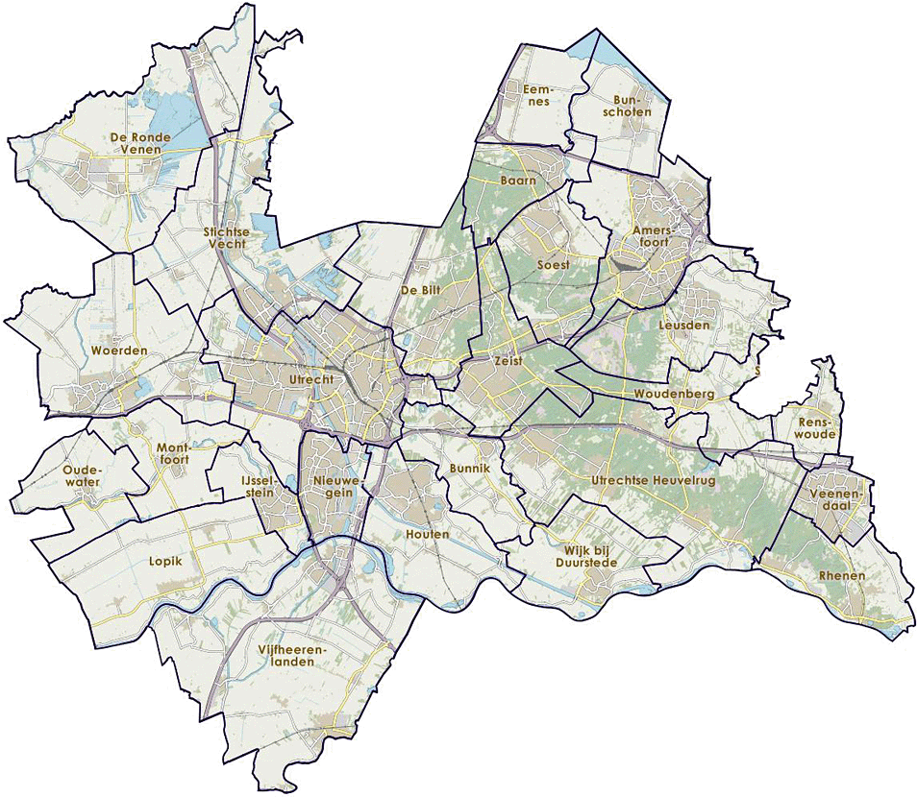
DUURZAME TOEGANKELIJKHEID EN DE OMGEVINGSWET
Interbestuurlijk informatiebeheer
Voorlichting voor
Regiosamenwerking Omgevingswet Utrecht
20 januari 2022

Slide 2
WELKOM
Alle overheden in de provincie Utrecht: provincie, waterschappen, gemeenten, omgevingsdiensten, veiligheidsregio, GGD, archiefdiensten
Er is veel ontwikkeld voor Omgevingswet, maar hoe zit dat met duurzaam toegankelijk informatiebeheer?
Wat moeten we doen om dat waar te maken?

Slide 3
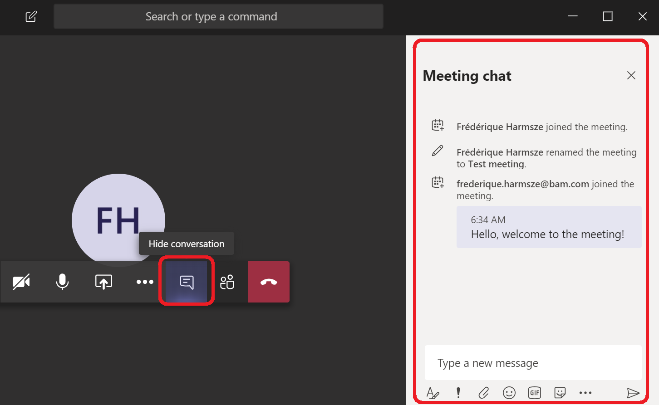
WEBINAR SPELREGELS
Video-opname
SVP microfoon gedempt houden
Wil je niet in beeld: zet je camera uit
Vragen: gebruik de chat
Privacy: de opname wordt beschikbaar gesteld voor andere overheden

Slide 4
PROGRAMMA
13.40 uur - inleiding door Joost van Koutrik
14.00 uur - spanningen/buikpijn bij de verschillende overheden
14.50 uur - samen de buikpijn wegwerken
14.55 uur - pauze op weg naar break-outs
15.00 uur - 4 break-outs
15.40 uur - plenaire terugkoppeling en afspraken maken

Slide 5
WAAR GAAT DIT WEBINAR OVER?
De Omgevingswet gaat over samenwerking in de fysieke leefomgeving tussen diverse overheden (ketensamenwerking).
Hoe structureren en automatiseren we de communicatie die nodig is om gegevens te delen en beschikbaar te stellen.
Hoe organiseren we de ketenarchivering? Hoe houden wij het geordend en gestructureerd? Wie is zorgdrager in de verschillende processen?
Waar archiveren: eigen systemen of in het DSO?

Slide 6
WAAR STAAN WE?
Er is al veel voorwerk gedaan door Ben de Jong en Joost van Koutrik.
Is informatiebeheer al aangehaakt bij iedereen?
Aan de slag met ketenarchivering: zijn we te laat?

Slide 7
DUTO in de praktijk: wat gaan we tegenkomen?
Inleiding door Joost van Koutrik
Voorlichting voor
Regiosamenwerking Omgevingswet Utrecht
20 januari 2022
Onderwerpen
Handreiking DUTO en nuttige bronnen ‘in zevenmijlslaarzen’
DUTO in de Utrechtse informatieketens
Inkaderen DUTO-afspraken in bredere samenwerkingsafspraken
Waar moeten we volgens de Handreiking in onze praktijk afspraken over maken?

Slide 8
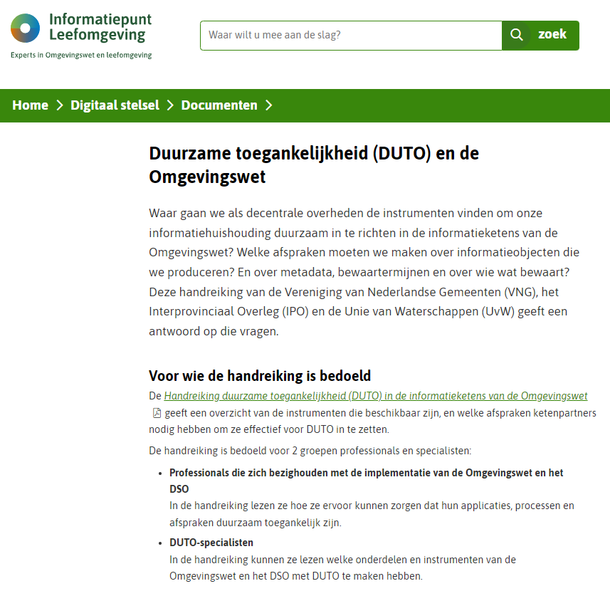
Handreiking en factsheet

Slide 9
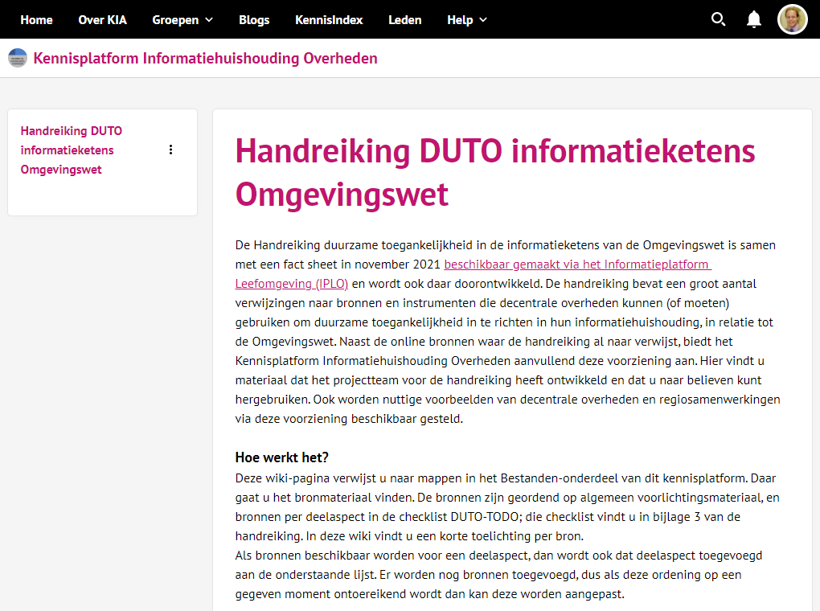
Voorlichtingsbestanden en praktijkvoorbeelden

Slide 10
Lees ook het artikel in Od van oktober!

Slide 11
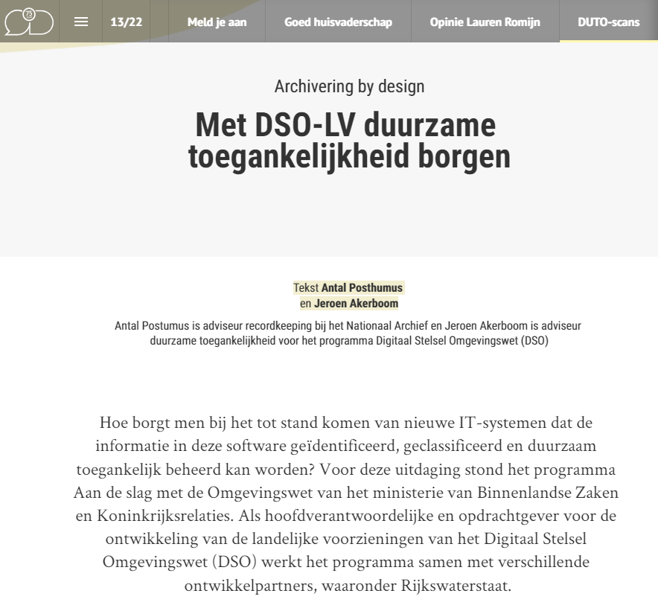
Lees ook het artikel in Od van januari!

Slide 12
Uitgangspunt Handreiking: regel DUTO bij jezelf, én met je ketenpartners
DSO

Slide 13
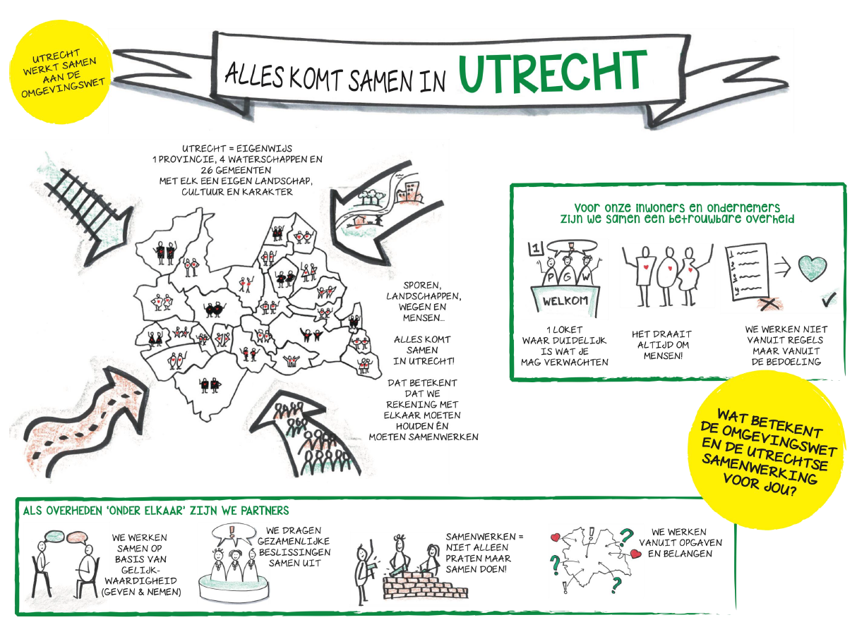
Het bredere kader: samenwerkingsafspraken en -overeenkomst (SOK)

Slide 14
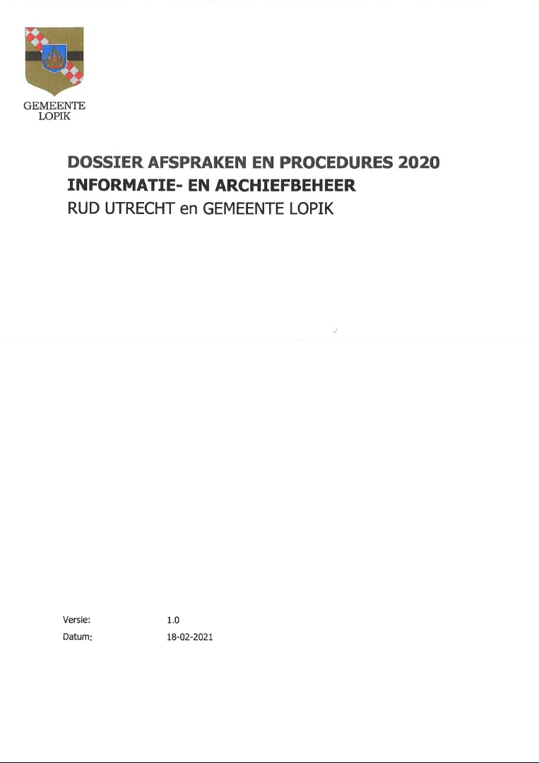
Het bredere kader: samenwerkingsafspraken en -overeenkomst (SOK)

Slide 15
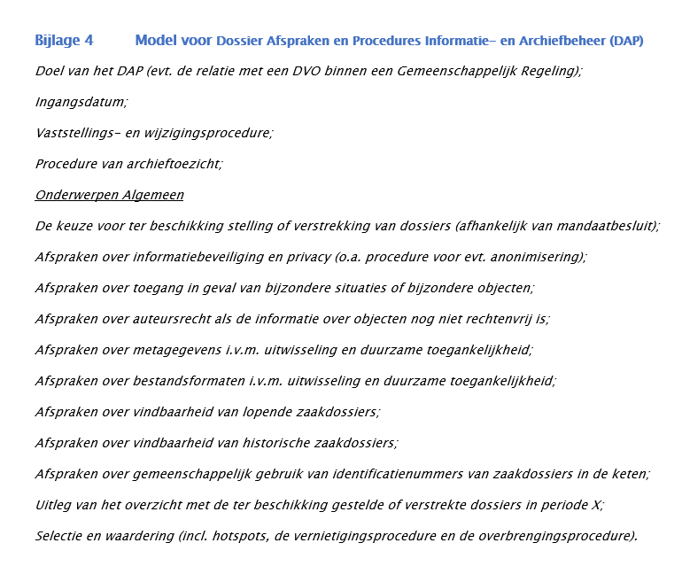
Handreiking: wat zou je in een DAP tegen moeten komen?

Slide 16
Waar moeten we volgens de Handreiking afspraken over maken?
Onderwerpen
Interbestuurlijke afspraken
Interbestuurlijke standaarden (metagegevens)
Procesafhandeling
Versiebeheer en ‘tijdreizen’
Waardering en selectie (bewaartermijnen)
Toepasbare regels
Vindbaarheid, uitwisselbaarheid en openbaarheid
(Open) standaarden
Toegang en beveiliging
DUTO-eisen programmatuur
Waar moet ik specifiek op letten bij…
provincies?
gemeenten?
waterschappen?
veiligheidsregio’s?
omgevingsdiensten?
GGD’en?
archiefdiensten?

Slide 17
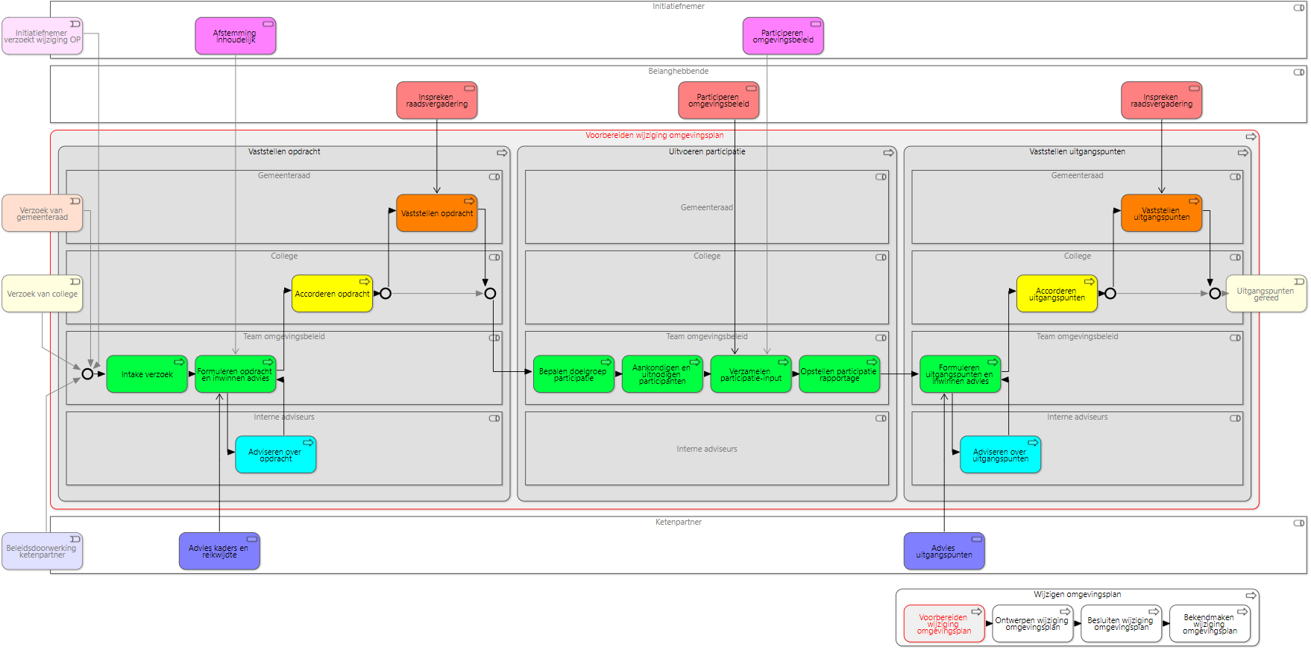
Waar gaan we elkaar in de ketenprocessen tegenkomen?
Bron: GEMMA Online Bedrijfsproces ‘Voorbereiden wijziging omgevingsplan’

Slide 18
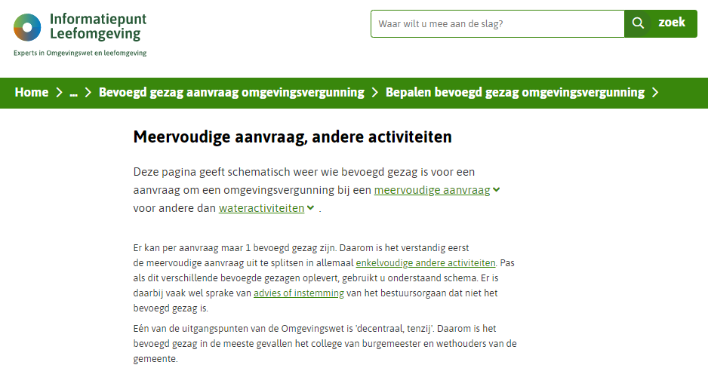
Wat als er meerdere bevoegden zijn? Meervoudige aanvragen

Slide 19
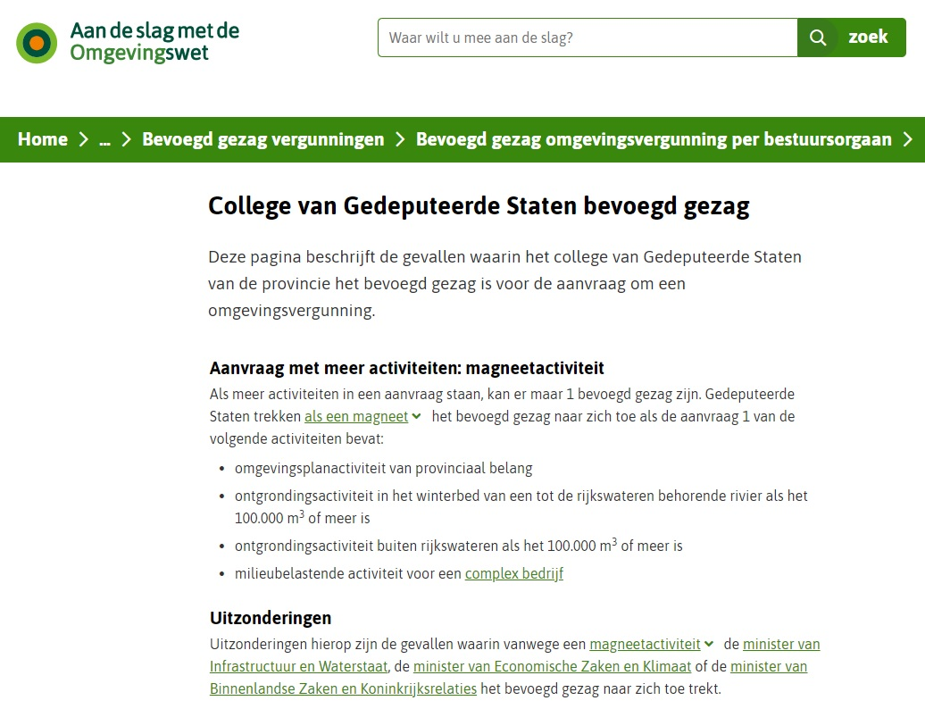
Wat als de bevoegdheid gaat schuiven? Magneetactiviteiten
Afspraken nodig over toegankelijkheid informatie voor medeoverheden?

Slide 20
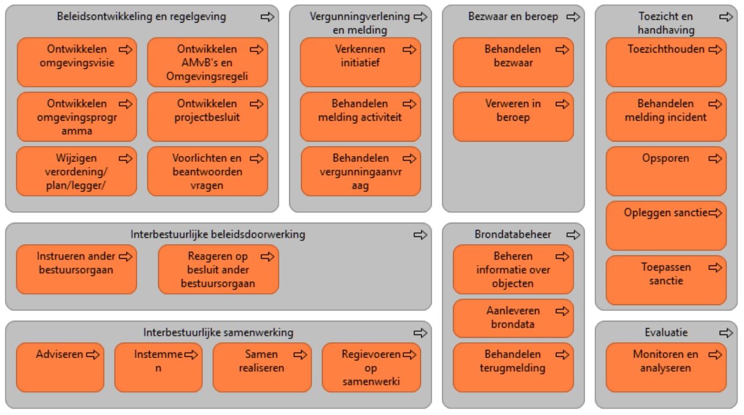
Metadata en ordening: gebruik Ow-bedrijfsprocessen, I-ZTC en PDC
Bron: Interbestuurlijke procesketens Omgevingswet (UIVO-I Ketenprocessen, bijlage 1b)

Slide 21
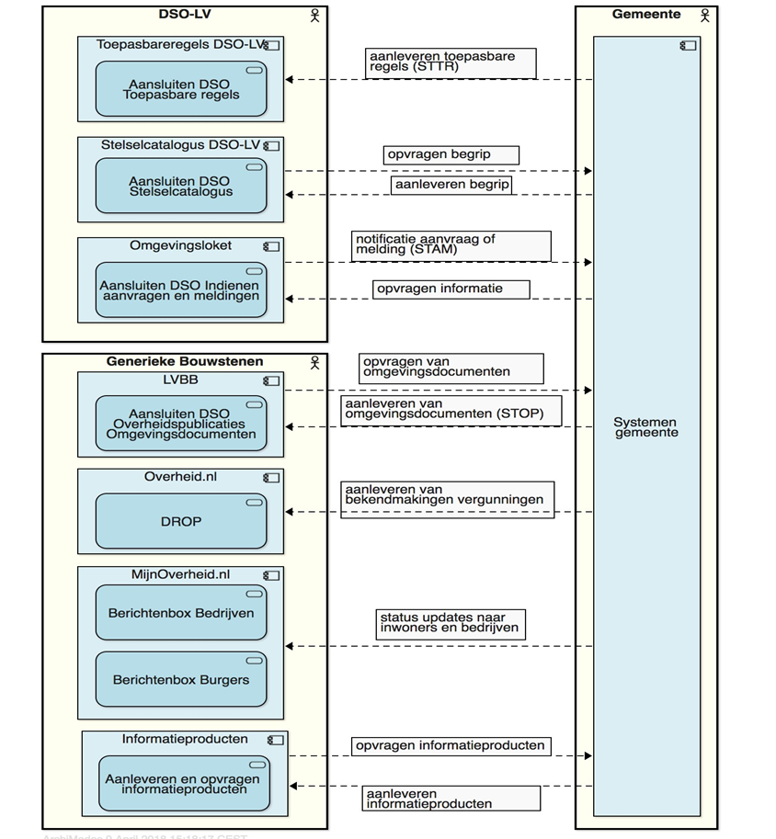
Volledigheid: interactie met landelijke voorzieningen
Bron: Provero presentatie 29 mei 2018 Bas Hoondert Han Wammes VNG Realisatie

Slide 22
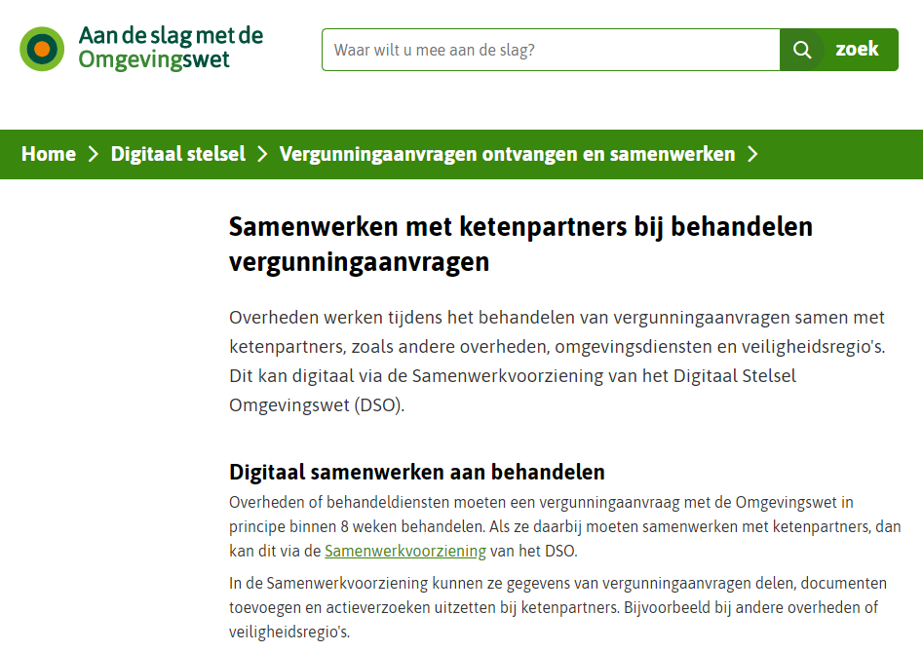
Metagegevens: Samenwerkfunctionaliteit en API
Metadata samenwerking: samenwerkingId samenwerkVorm status aangemaaktDoorOIN aangemaaktDoorNaam creatieDatum kenmerkSysteem nummerBinnenSyteem laatstAangepastDoorOIN laatstAangepastDoorNaam contactpersoonNaam contactpersoonEmailadres contactpersoonTelefoonnummer laatstAangepastDatum titel beschrijving taal Metadata document: bestandsNaam kenmerkSysteem nummerBinnenSysteem dossierNummer aangemaaktDoorOIN aangemaaktDoorNaam creatieDatum laatstAangepastDoorOIN laatstAangepastDoorNaam laatstAangepastDatum documentIdentificatie documentOmschrijving vertrouwelijkheidsAanduiding taal formaat
Bron: Aan de Slag, nieuwsbrief ontwikkelfase P14

Slide 23
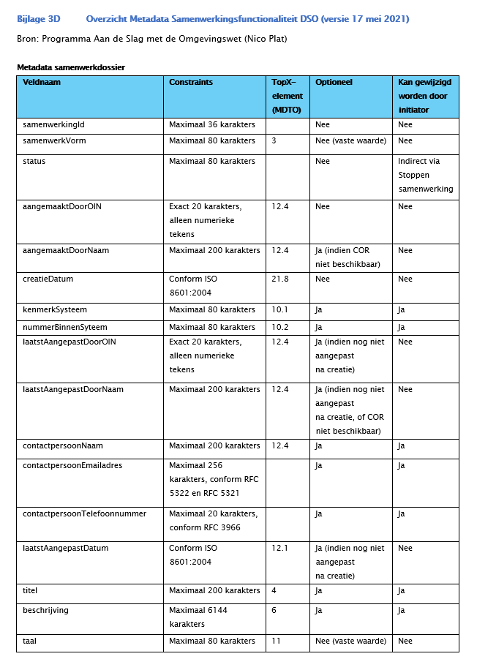
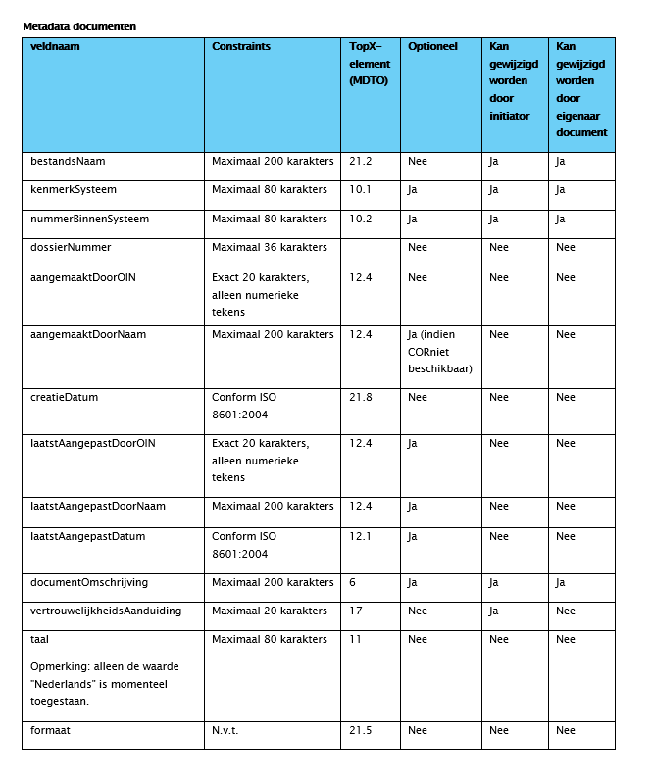
Metagegevens: Samenwerkfunctionaliteit en API

Slide 24
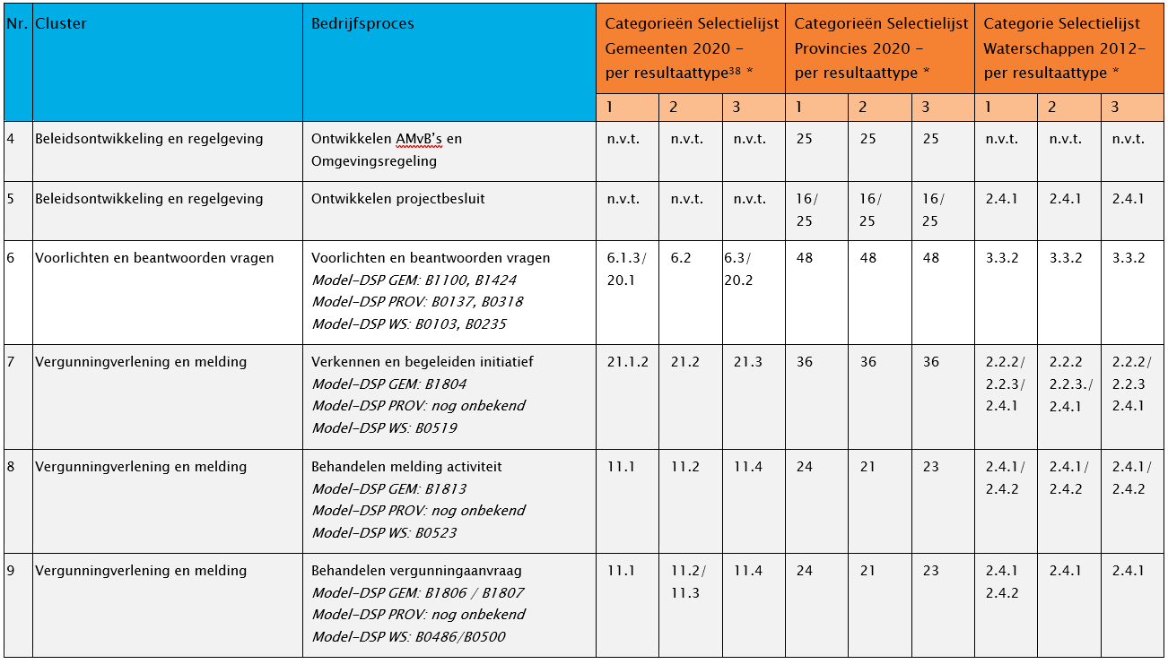
Selectie: wie-bewaart-wat en hoe lang?

Slide 25
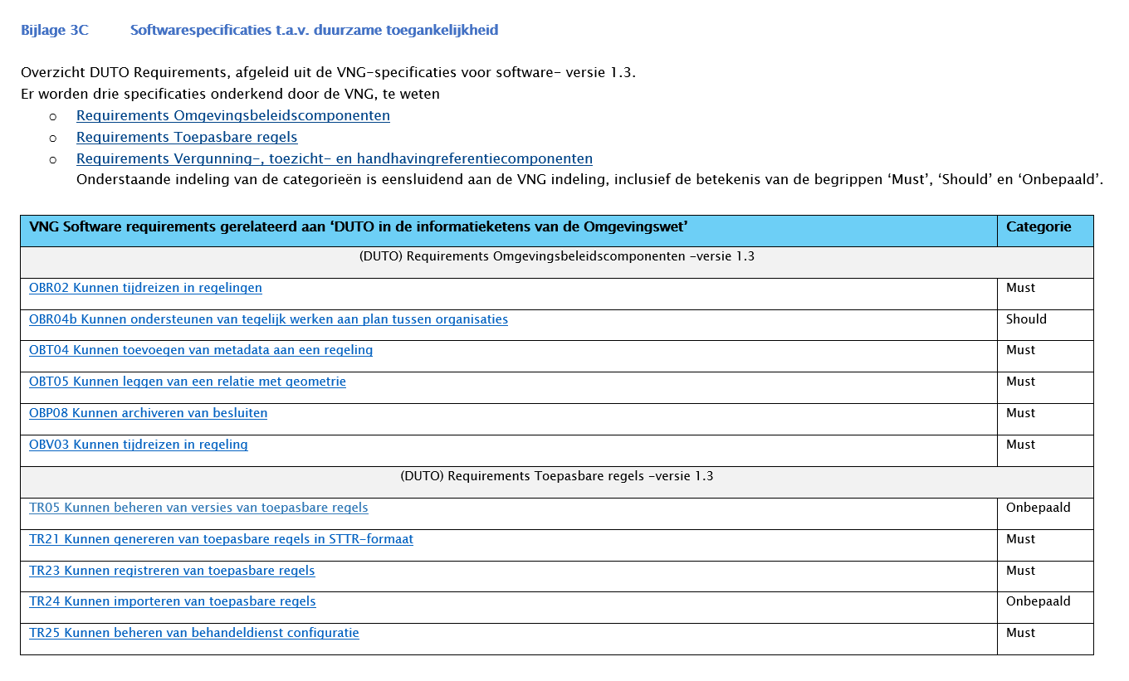
Software-functionaliteiten en duurzame toegankelijkheid

Slide 26
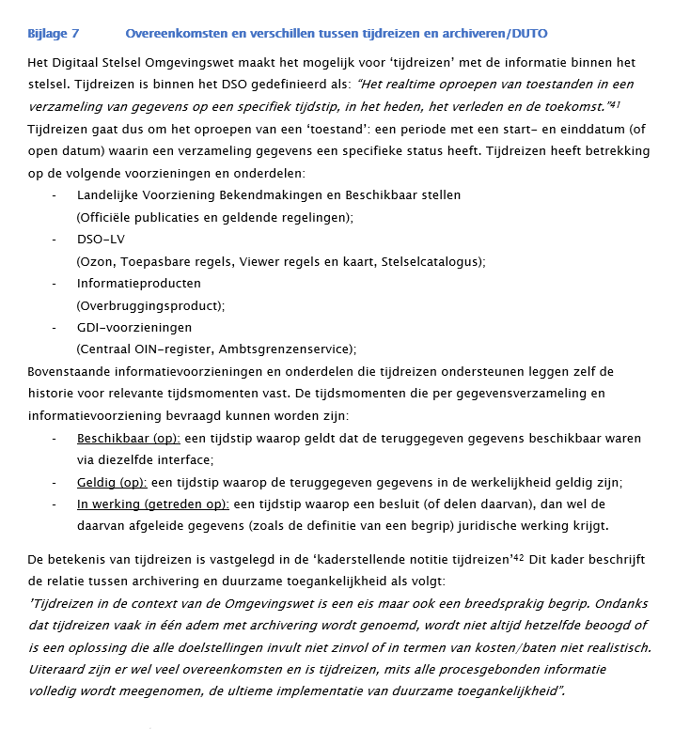
Omgevingsbesluiten, geconsolideerde plannen/kaarten en ‘tijdreizen’

Slide 27
WAT ROEPT DIT OP?
Even kort kijken naar de chat.

Slide 28
WELKE SPANNING VOELEN WE?
Waterschap Roland Willemsen HDSR
Provincie Wim Koopmans provincie Utrecht
Veiligheidsregio Anna van Lankvelt VRU
Gemeente Anna de Jong, Eline Doelman gemeente De Bilt
Archiefdienst Bram Klapwijk RAZU
Omgevingsdienst Lisanne Gommans OdrU

Slide 29
HERKENNEN WE DE BUIKPIJN?
We gaan in 4 break-outsessies uiteen, start 15.00 uur.
Onder begeleiding van:
Henk-Jeroen van Groningen Schinkel
Caroline van Duinkerken
Joost van Koutrik
Monique van der Linden
Daarna om 15.40 uur weer hier terug voor terugkoppeling.

Slide 30
SESSIE A – VAN PLAN TOT PUBLICATIE
Samenwerking provincie, gemeente en waterschap in de planketen
Waar in dit ketenproces vindt de belangrijkste interbestuurlijke interactie plaats? Welke afspraken willen we voor die momenten maken over duurzame toegankelijkheid?
Hebben we al een plan voor het bewaren van ‘toepasbare regels’? Welke ervaringen kunnen we uitwisselen? Wie betrekken we daarbij?
Delen wij participatie- en inspraakprocessen met elkaar? En hoe kunnen we DUTO-afspraken daarbij borgen?
‘Testen voor tijdreizen’ – weten we al genoeg over het bewaren van ruimtelijke besluiten (STOP-TPOD), geconsolideerde plannen en tijdreizen? Willen we hier interbestuurlijk op testen in de regio Utrecht? Wie halen we daarbij?

Slide 31
SESSIE B – ADVIES VRAGEN EN ADVIES GEVEN
Afspraken over informatie-uitwisseling tussen adviesvragende en adviesgevende overheid
Adviserende organen moeten adviezen geven aan meerdere andere overheden; in Utrecht zelfs tot in de twintig. In hoeverre kunnen we de informatie-uitwisseling uniform maken, ook ten behoeve van DUTO? Kunnen we daar nu al afspraken over maken?
Willen we als overheden elkaar toegang geven tot ons gehele zaakdossier, dus niet alleen een adviesverzoek en verstrekt advies? Heeft dat voordelen? Welke voorzieningen kunnen we hiervoor treffen?
Als een overheidsorgaan ervoor kiest om de Samenwerkfunctionaliteit niet te gebruiken voor adviezen, weten we welke gevolgen dit heeft voor de informatieketen en DUTO? Welke andere afspraken zouden we dan in ieder geval moeten maken?

Slide 32
SESSIE C – VAN IDEE TOT AFHANDELING
Beheren en hergebruiken van informatie uit de fase vóór een aanvraag of melding
De Omgevingswet gaat uit van het versterken van het proces vóór een aanvraag, bijvoorbeeld in Omgevingstafels. Welke informatie vormen we daar, die wij of andere overheden ook later nodig hebben? Welke afspraken kunnen we daar nu al over maken?
Waar zien we de verschillende overheden elkaar tegenkomen in deze fase? Moeten we hiermee afspraken maken over informatiehuishouding?
Willen we in deze fase ook informatie betrekken die andere overheden eerder hebben gevormd, bijvoorbeeld bij eerdere melding- of vergunningprocessen? Hebben we hier afspraken voor nodig?

Slide 33
SESSIE D – DUTO OP LANGERE TERMIJN EN ‘BY DESIGN’
Wat verwachten de Utrechtse overheden van hun archiefdienst?
Weten we al genoeg welke eisen we moeten stellen aan ‘archiving by design’, bijvoorbeeld het beheer van de specifieke Omgevingswet-bestandsformaten op termijn? Wat verwachten we van onze archiefdienst hierbij?
Een verandering in de volgende Archiefwet is dat bepaalde informatieobjecten ontheven kunnen worden van de zgn. ‘overbrengingsplicht’ naar de archiefdienst. Verwachten we dat dit bij bepaalde Omgevingswet-bestanden gaat gebeuren? Wat moeten we dan afspreken?
Hoe zit het met de andere ‘klassieke’ specialismen van onze archiefdienst: historisch onderzoek, contextverrijking, publieke dienstverlening? Veranderen ontwikkelingen als Omgevingswet en DSO onze verwachtingen van de archiefdienst, als het om die specialismen gaat?

Slide 34
AFRONDING EN VERVOLG
Ga aan de slag – zoek elkaar op, intern en bij je ketenpartners!
Voorstel vervolg
Over ongeveer 2 maanden vanuit de Regiosamenwerking
Suggesties en vragen over vervolg?
h.vangroningenschinkel@debilt.nl
j.vankoutrik@hetutrechtsarchief.nl

